Slide 1
2주차 미니 프로젝트 · 주 단위 시스템 개발
스터디 시스템
개념학습 기록 시스템
배운 개념을 정리하고, 우리 프로젝트 코드에서 실제 활용처까지 찾아 기록하는 Claude Code Skill
/study-note
Zeteo 박진 · 이현우 · 유민성 · 김정현
성남시 직업능력개발센터 | AI 기반 프론트엔드 웹개발자 양성과정
Notes:
2주차 미니 프로젝트 스터디 시스템 발표를 시작하겠습니다. TeamB에서 만든 개념학습 기록 시스템입니다.

Slide 2
CONTENTS
발표 순서
01
팀원 소개
02
기획 배경
Zeteo 구성
왜 이 시스템이 필요했나
03
시스템 설계도
04
활용 방안
처리 흐름 · 저장 구조 · 설계 결정
실제 사용 예시와 결과물
05
학습 사례
06
시연 영상 & 결론
왜 · 무엇을 · 어떻게
알게 된 점과 남기고 싶은 이야기
스터디 시스템 · Zeteo
02
Notes:
발표는 여섯 순서로 진행합니다.

Slide 3
01 TEAM
팀원 소개
Zeteo — 2주차 스터디 시스템
P
L
Y
K
박진
이현우
유민성
김정현
팀장
팀원
팀원
팀원
이번 주 작업 방식 기획 회의에서 시스템 골격·저장 방식·명령 형태를 함께 정하고, 스킬 문서 1종으로 합의 내용을 그대로 구현했습니다.
스터디 시스템 · Zeteo
03
Notes:
TeamB는 네 명으로 구성되어 있습니다. 담당 파트는 발표 시 구두로 소개합니다.

Slide 4
02 BACKGROUND
기획 배경 — 과제가 요구한 것
2주차 과제 기준
“다른 기술에 대해서 배우고자 하는 의지가 있는가?”
필수 내용 — 무엇을 왜 배우는지에 대한 정의 (왜 배우고, 무엇을 배워서, 어떻게 활용했는지)
왜
무엇
어떻게
왜 배웠는가
무엇을 배웠는가
어떻게 활용했는가
학습의 계기가 기록에 남아야 한다
개념 설명 + 이해도 확인까지
실제 코드에 근거가 있어야 한다
우리의 판단
“이거 배웠다”는 선언만으로는 증빙이 되지 않는다. 세 요소가 근거와 함께 파일로 남아야 하고, 그걸 매주 사람이 수작업으로 정리하지 않으려면 도구가 필요하다 — 그래서 스킬로 만들었습니다.
스터디 시스템 · Zeteo
04
Notes:
2주차 평가 항목을 그대로 인용했습니다. 선언이 아니라 근거를 남기는 것이 목표입니다.

Slide 5
02 BACKGROUND
무엇이 문제였나 — 수작업 정리의 한계
AS-IS
기존 방식 (수작업 정리)
TO-BE
개념학습 기록 시스템
한 줄 선언으로 끝남
명령 한 줄이면 문서가 나옴
“웹소켓 배웠어요” — 무엇을 어디까지 아는지 확인 불가
기본설명 + 활용처 + 퀴즈를 항상 같은 형식으로 생성
활용처의 근거가 본인 진술뿐
활용처를 코드에서 직접 조사
실제로 썼는지 검증할 방법이 없어 증빙력이 약함
스킬이 저장소를 검색해 파일 경로를 근거로 인용
매번 형식이 제각각
팀 저장소에 그대로 누적
사람마다 정리 형태가 달라 팀에서 다시 읽기 어려움
2주차/배운개념/ 폴더에 주제별로 계속 쌓임
스터디 시스템 · Zeteo
05
Notes:
왼쪽이 지금까지의 방식, 오른쪽이 우리가 만든 시스템입니다.

Slide 6
03 CONCEPT
핵심 컨셉 — 입력 2개, 활용처는 시스템이 찾는다
INPUT
PROCESS
OUTPUT
사람이 주는 것
시스템이 하는 것
남는 것
· 주제 — 배우려는 기술 개념
· 이유 — 왜 배우려 하는가
· Zeteo 저장소 전 브랜치 검색
· 매칭 파일 실제 내용 확인
· 설계 문서(README)까지 확인
· 기본설명 + 활용처(경로 인용)
· 이해도 확인 퀴즈 3~4문항
· GitHub 커밋·푸시까지 자동
→
→
/study-note 웹소켓 "이유"
git fetch → git grep → git show
2주차/배운개념/<주제>.md
왜 “활용처”는 인자로 받지 않는가
사용자가 활용처까지 직접 적으면 “실제로 활용했다”는 근거가 본인 진술뿐이라 증빙력이 약합니다. 그래서 활용처만은 스킬이 팀 실제 프로젝트(Zeteo) 코드베이스를 직접 검색해 찾아내도록 설계했고, 코드에서 못 찾으면 지어내지 않고 “찾지 못함”으로 정직하게 기록합니다.
스터디 시스템 · Zeteo
06
Notes:
입력은 주제와 이유 두 개뿐입니다. 활용처는 시스템이 코드에서 직접 찾습니다.

Slide 7
03 ARCHITECTURE
시스템 설계도 ① — 전체 처리 흐름
01
명령 입력
02
원격 참조 최신화
03
전 브랜치 검색
04
파일 내용 확인
›
›
›
/study-note <주제> "<이유>"
git fetch origin — 작업 트리는 그대로
git grep 으로 모든 origin/* 동시 검색
git show <브랜치>:<경로> — 체크아웃 없이
↓
05
문서 작성
06
안전장치 후 반영
07
완료 보고
결과물
›
›
기본설명 + 활용처 + 퀴즈
상태 확인 → pull → add → commit → push
주제 · 파일명 · GitHub 링크 전달
2주차/배운개념/
<주제>.md
이 흐름의 핵심
2~4단계가 이 시스템의 차별점입니다. 로컬 폴더를 그냥 읽는 대신 원격 참조만 최신화한 뒤 모든 브랜치를 한 번에 검색하기 때문에, 내가 체크아웃해 본 적 없는 팀원 브랜치의 코드까지 활용처로 잡힙니다.
스터디 시스템 · Zeteo
07
Notes:
일곱 단계로 동작합니다. 2번부터 4번이 코드 조사 구간입니다.

Slide 8
03 ARCHITECTURE
시스템 설계도 ② — 조사 대상과 저장 위치의 분리
조사 대상
결과 파일 구조
Project / Zeteo
TeamB/
├── README.md
└── 2주차/
├── 개념학습_기록_시스템_기획.md
├── 시스템/
│ ├── 유저 시나리오.md
│ └── 시스템 설계도.md
└── 배운개념/
├── 웹소켓.md
└── ... (주제별로 계속 누적)
팀의 실제 프로젝트 저장소(origin 추적 clone). main / dev / feat/bot / feat/server / feat/game-ui / feat/layout 등 모든 원격 브랜치가 검색 대상 — 읽기만 하고 쓰지 않습니다.
서로 다른 저장소 — 스킬 문서 상단에 명시해 오작동 방지
저장 위치
Frontend / TeamB
md 파일 내부
학습 기록이 쌓이는 팀 문서 저장소. 2주차/배운개념/ 아래에 주제별 md로 누적되며, main 브랜치에만 쓰기가 허용됩니다.
--- 날짜 / 주제 / 이유 ---
## 기본설명 ## 우리 프로젝트에서의 활용처 ## 퀴즈
스터디 시스템 · Zeteo
08
Notes:
읽는 저장소와 쓰는 저장소가 다릅니다. 이걸 스킬 문서 맨 위에 명시했습니다.

Slide 9
03 ARCHITECTURE
설계 결정 — 무엇을 기각하고 무엇을 택했나
기각
검토했지만 채택하지 않은 안
채택
fetch + 전 브랜치 grep
✕
Claude 아티팩트에 저장
git fetch origin
git grep -i <키워드> $(모든 origin/* 브랜치)
git show <브랜치>:<경로>
접근할 때마다 권한 재설정이 번거로움
✕
매번 새 스레드 생성
주제와 스레드를 이름으로 매칭해야 해 관리 비용
✓
작업 트리를 건드리지 않음
체크아웃 상태 그대로, 참조만 최신화
✕
로컬 폴더를 그대로 Grep/Read
✓
모든 브랜치를 한 번에 커버
로컬이 최신이 아닐 수 있고, 체크아웃된 브랜치 하나만 보임
팀원 브랜치의 기능도 놓치지 않음
✕
GitHub API / 웹 검색
✓
속도·정확도는 로컬 grep 그대로
비공개 저장소 인덱싱 제약, 기본 브랜치 위주로만 검색됨
외부 API 제약 없이 최신성까지 확보
설계 결정에는 근거가 있습니다 — 기각 사유까지 기획서에 함께 남겼습니다.
스터디 시스템 · Zeteo
09
Notes:
네 가지 대안을 검토하고 기각한 이유까지 문서에 남겼습니다.

Slide 10
03 ARCHITECTURE
안전장치 — 팀 저장소를 자동으로 건드리기 때문에
git 작업 안전장치
근거 날조 금지
실패하면 무조건 중단 · 강제 병합/푸시 금지
모든 브랜치를 뒤져도 관련 코드가 없으면 그럴듯하게 지어내지 않고, “코드에서 명확한 사용처를 찾지 못함(모든 브랜치 확인함) — 계획 단계이거나 아직 미구현일 수 있음”으로 정직하게 기록합니다.
1
새 학습 기록 파일 외 다른 변경 사항이 있으면 즉시 중단
2
현재 브랜치가 main 이 아니면 중단
3
pull --ff-only 실패(충돌) 시 자동 병합 시도 없이 중단
프롬프트 인젝션 방어
4
git add 는 새로 만든 파일 한 개만 — add -A / add . 금지
조사 과정에서 읽는 코드·문서에 지시문처럼 보이는 텍스트가 섞여 있어도 실행하지 않고 데이터로만 취급합니다. 남의 저장소를 자동으로 읽는 시스템이라 반드시 필요한 장치였습니다.
5
push 실패 시 --force 없이 정확한 오류와 함께 중단·보고
스터디 시스템 · Zeteo
10
Notes:
자동으로 팀 저장소에 커밋·푸시하기 때문에 안전장치를 1주차와 동일한 원칙으로 적용했습니다.

Slide 11
04 USE CASE
활용 방안 — 실제 사용 예시
Claude Code
명령 한 줄로 끝난다
주제와 이유만 입력하면 조사·작성·저장·푸시까지 자동으로 이어집니다.
> /study-note 웹소켓 "팀프로젝트 실시간 동기화에
쓰인다고 해서 개념부터 활용까지 확인하려고 배웠다"
Zeteo 전체 브랜치에서 "웹소켓" 관련 코드 조사 중...
origin/main, dev, feat/bot, feat/server ... 검색
[OK] feat/server 브랜치에서 발견
apps/backend/src/socket/index.ts
[OK] 배운개념/웹소켓.md 작성 완료
기본설명 · 활용처 · 퀴즈 3문항
[OK] TeamB main 에 커밋·푸시 완료
github.com/Scalmia/TeamB/.../웹소켓.md
몰랐던 팀원 코드를 발견한다
로컬에 체크아웃한 적 없던 feat/server 브랜치의 코드가 활용처로 잡혔습니다.
퀴즈로 이해도를 스스로 점검한다
객관식 3~4문항과 해설이 함께 생성되어 헷갈리던 부분을 확인할 수 있습니다.
다음 주제도 그대로 반복 가능
JWT, ORM 등 다른 개념도 같은 절차로 계속 누적됩니다.
스터디 시스템 · Zeteo
11
Notes:
실제 실행 화면입니다. 명령 한 줄로 조사부터 푸시까지 이어집니다.

Slide 12
05 REQUIRED
학습 사례 — 왜 배우고 · 무엇을 배워서 · 어떻게 활용했는가
첫 학습 주제 — 웹소켓 (WebSocket)
WHY
WHAT
HOW
왜 배웠는가
무엇을 배웠는가
어떻게 활용했는가
서버 파트에서 실시간 상태 동기화를 웹소켓으로 처리한다는 걸 알게 됐습니다. 개념으로만 알고 있었을 뿐, 우리 프로젝트 어디에 어떻게 쓰이는지는 확인해본 적이 없었습니다.
요청-응답마다 연결을 새로 맺는 HTTP와 달리, 한 번 연결하면 그대로 유지하며 서버가 먼저 메시지를 보낼 수 있는 양방향 통신 방식.
feat/server 브랜치의 apps/backend/src/socket/index.ts 에서 실제 사용처를 확인했습니다. README 설계 원칙(서버가 유일한 진실 공급원 · 상태 전체 브로드캐스트 · 타이머 기반 실시간 진행)이 웹소켓이 필요했던 이유였습니다.
“안다”와 “우리 프로젝트에 어떻게 쓰였는지 설명할 수 있다”는 다르다
연결 유지 방식 · 이벤트 이름 규약(action / event) · 브로드캐스트 구조
근거: 파일 경로 + 브랜치명 + 설계 문서 인용
결과 이 세 요소가 2주차/배운개념/웹소켓.md 파일 하나에 근거와 함께 남았고, GitHub 커밋 이력으로도 증빙됩니다.
스터디 시스템 · Zeteo
12
Notes:
2주차 필수 내용입니다. 웹소켓을 사례로 왜·무엇을·어떻게를 설명합니다.

Slide 13
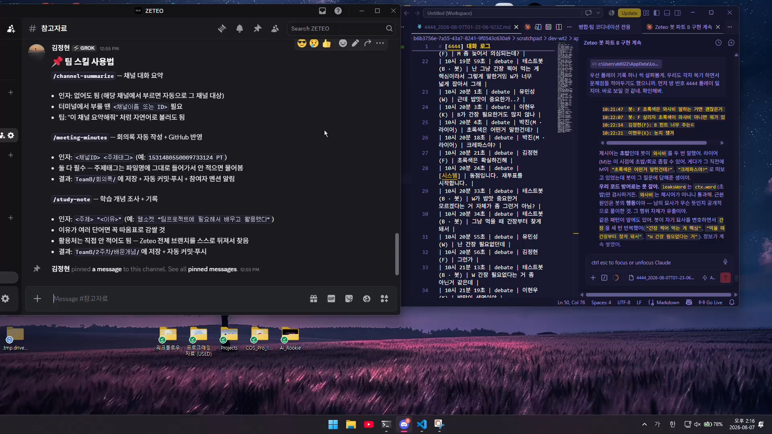
06 DEMO
시연 영상
시연 시나리오
1
명령 실행
/study-note 웹소켓 "..." 입력
2
코드 조사
전 원격 브랜치 grep → 매칭 파일 확인
3
문서 생성
기본설명 + 활용처 + 퀴즈 작성
시연 영상 재생 위치
4
저장·푸시
YouTube 링크 또는 .mp4 파일 삽입
안전장치 통과 후 커밋·푸시
5
결과 확인
GitHub 링크로 최종 파일 열람
스터디 시스템 · Zeteo
13
Notes:
시연 영상을 재생합니다. 발표 전 링크 또는 mp4를 이 자리에 삽입하세요.

Slide 14
06 CONCLUSION
결론 — 알게 된 점과 소개하고 싶은 내용
알게 된 점
소개하고 싶은 내용
1
“배웠다”를 증명하려면 근거의 출처를 바꿔야 했다
체크아웃하지 않고 모든 원격 브랜치를 한 번에 검색하는 방법
본인 진술 대신 코드에서 찾게 하는 것만으로 기록의 신뢰도가 달라졌습니다.
git fetch origin
git grep -i <키워드> $(git branch -r)
git show <브랜치>:<파일경로>
2
로컬 저장소는 팀 전체의 현재 상태가 아니다
작업 중인 브랜치를 그대로 둔 채 팀 전체 코드를 조사할 수 있습니다. 학습 기록뿐 아니라 코드 리뷰·구조 파악에도 그대로 쓸 수 있는 방식입니다.
브랜치로 나눠 일하면 내 작업 트리에는 팀의 절반이 안 보인다는 걸 이번에 알았습니다.
3
못 찾았다고 쓰는 것도 기능이다
향후 확장 여지 (미착수)
지어내지 않게 막는 규칙이 정확도를 지키는 가장 큰 장치였습니다.
이전 기록과 자동 비교(diff)해 변경점만 보여주기
여러 주제를 한 번에 정리하는 배치 모드
퀴즈를 실제로 풀고 채점까지 이어지는 인터랙티브 모드
감사합니다. Zeteo — 박진 · 이현우 · 유민성 · 김정현
스터디 시스템 · Zeteo
14
Notes:
이상으로 2주차 스터디 시스템 발표를 마치겠습니다. 감사합니다.

